Slide 1
XS-3010 Introducción a la demografía y bioestadística
2025
Profesor Gilbert Brenes Camacho, Grupo 01
MIGRACIÓN

Slide 2
Guía
Definiciones básicas
Medidas de la migración
Matriz de origen y destino

Slide 3
Conceptos
Migración: Cambio en el lugar de residencia que una persona hace durante un intervalo de tiempo determinado. Para que un evento migratorio ocurra, debe de haber algún cruce de fronteras o de límites geogfáficos.
Esta definición tiene dos componentes importantes:
  Cambio de residencia habitual
  Cruce de fronteras o límites geográficos
La definición de migración es más flexible que otras definiciones porque varía de acuerdo a las definiciones de residencia habitual y límites geográficos.

Slide 4
Conceptos
Fertilidad: La capacidad biológica efectiva de una mujer, hombre o pareja para procrear (producir un nacimiento). La fecundidad se refiere entonces a una capacidad potencial, mientras que la fecundidad a los hechos.
Infertilidad o esterilidad: La incapacidad de una mujer, hombre o pareja para procerar. Desde el punto de vista demográfico (no médico), la infertilidad puede ser involuntaria o voluntaria (por medio de métodos de planificación familiar).
Período fértil ó edad reproductiva: Es el período durante el cual una mujer puede quedar embarazada.
  Biológicamente, el período fértil se da entre la menarquía (primera menstruación, que puede ocurrir alrededor de los 11 años de edad) y la menopausia (cesación natural de la menstruación, alrededor de la edd 50).

Slide 5
Conceptos
Cambio de residencia habitual:
  El lugar de residencia habitual es el lugar que un individuo tiene como hogar.
    Definición depede de los objetivos principales del estudio estadístico.
    En distintos censos, la definición más común de residencia habitual es: el lugar en donde la persona ha vivido por un mínimo de tiempo (3 meses, 6 meses, 12 meses) o el lugar en el que el individuo planea quedarse a vivir por ese período de tiempo antes definido.
    Por consiguiente, si definimos que el tiempo umbral es de al menos 12 meses, un cambio en el lugar de residencia habitual implica que la persona se ha movido hacia otro lugar en el que se ha quedado o planea quedarse por al menos 12 años.

Slide 6
Conceptos
Cruce de fronteras o límites geográficos:
  El cruce de límites político administrativos permite determinar la magnitud de los movimientos migratorios.
  Dentro de un país, los límites tienen que ser claramente definidos para clasificar al cambio de residencia como migración interna o inter-regional.
  La migración internacional se da cuando la persona cruza los límites de un país.
    Desde las famosas observaciones de Ravenstein (1885) se sabe que las personas tienen mayor probabilidad de migrar hacia un lugar cercano que a un lugar lejano del lugar de origen.

Slide 7
Conceptos
Migrante: Persona que cambia su lugar de residencia habitual cruzando límites geográficos. Persona que traslada su residencia habitual de un lugar a otro, cumpliendo con los términos básicos de la definición de migración
Emigrante: Persona migrante que es referida con respecto a su lugar de residencia anterior.
Inmigrante: Persona migrante que es referida de acuerdo con su lugar de residencia actual.

Slide 8
Conceptos
Migración neta o saldo migratorio: Número de inmigrantes menos número de emigrantes.
Migración bruta: Corresponde a la suma de entradas y salidas con carácter migratorio de una población. Corresponde a la magnitud total de movimientos espaciales de orden migratorio que ocurren en una localidad.

Slide 9
Conceptos
Zona de atracción: Corresponde a aquella localidad donde la migración neta es positiva. El número de inmigrantes supera al de emigrantes.
Zona de expulsión: Corresponde a aquella localidad donde la migración neta es negativa. El número de inmigrantes es inferior al de emigrantes.
Lugar de origen: Lugar de residencia anterior del migrante.
Lugar de destino: Lugar de residencia actual del migrante.

Slide 10
Medición de la migración
Las fuentes de información en el análisis de la migración requieren recolectar datos sobre tres aspectos fundamentales:
  lugar de residencia actual,
  lugar de nacimiento y
  lugar de residencia en algún momento específico anterior.

Slide 11
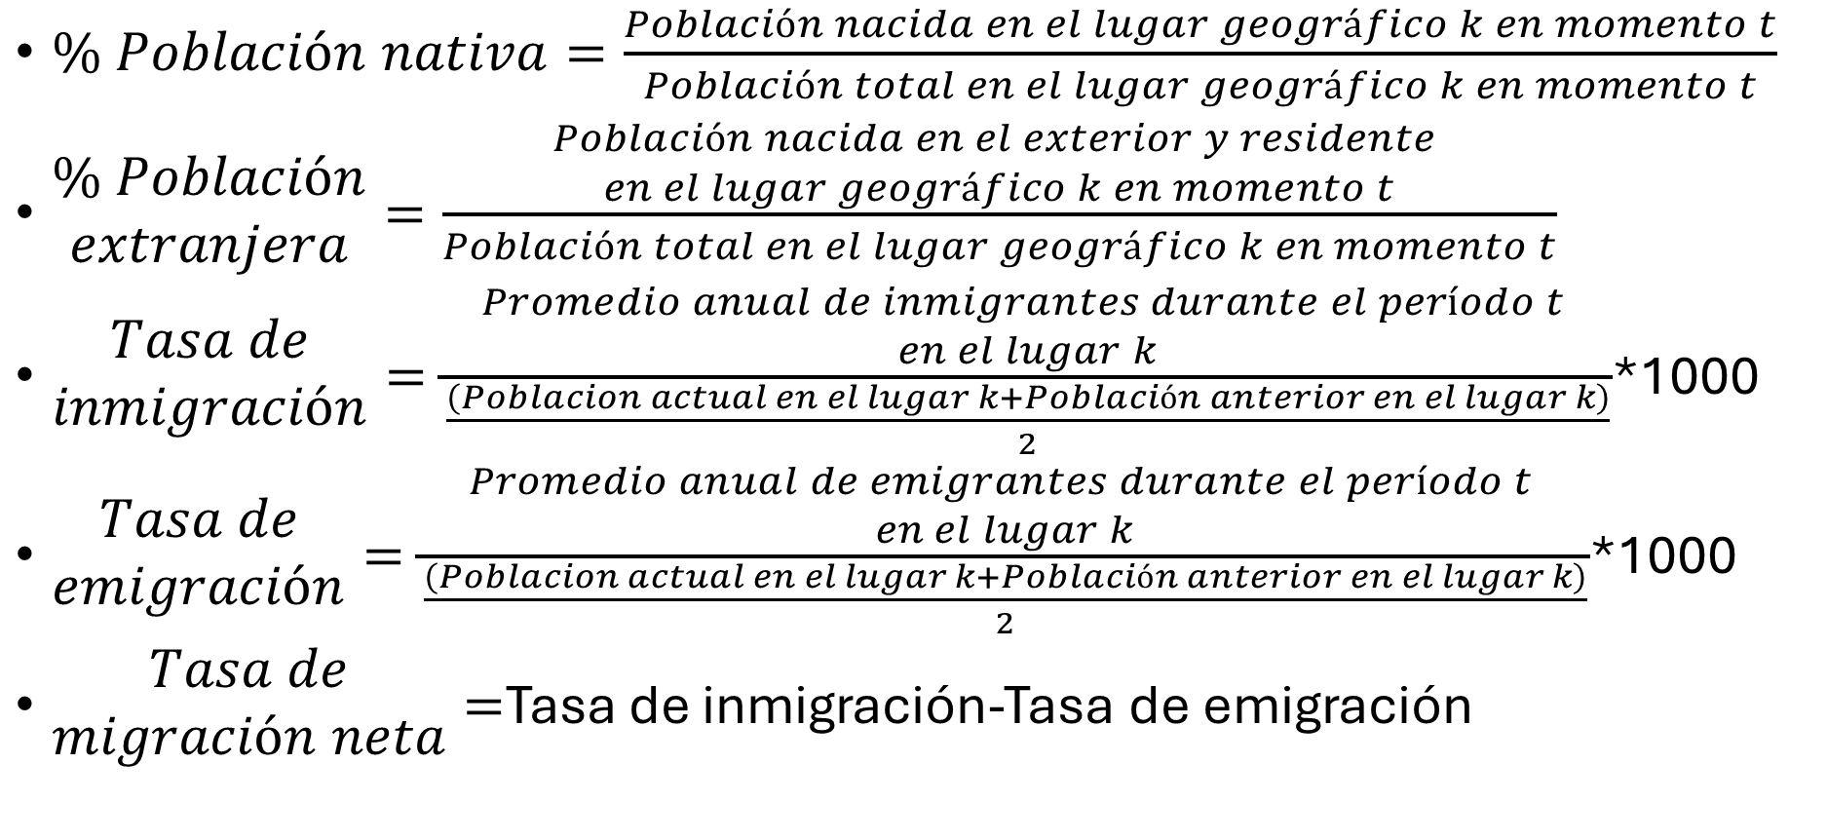
Medición de la migración
$\% Población nativa=\frac{Población nacida en el lugar geográfico k en momento t}{Población total en el lugar geográfico k en momento t}$
$\begin{matrix}\% Población \\ extranjera\end{matrix}=\frac{\begin{aligned}Población nacida en el exterior y residente \\ en el lugar geográfico k en momento t\end{aligned}}{Población total en el lugar geográfico k en momento t}$
$\begin{matrix}Tasa de \\ inmigración\end{matrix}=\frac{\begin{aligned}Promedio anual de inmigrantes durante el período t \\ en el lugar k\end{aligned}}{\frac{\left(Poblacion actual en el lugar k+Población anterior en el lugar k\right)}{2}}$*1000
$\begin{matrix}Tasa de \\ emigración\end{matrix}=\frac{\begin{aligned}Promedio anual de emigrantes durante el período t \\ en el lugar k\end{aligned}}{\frac{\left(Poblacion actual en el lugar k+Población anterior en el lugar k\right)}{2}}$*1000
$\begin{matrix}Tasa de \\ migración neta\end{matrix}=$Tasa de inmigración-Tasa de emigración

Slide 12
Matriz de Origen-Destino
Nij: Población con residencia pasada en la localidad "j" que ahora tiene su residencia en la localidad "i".
Nia: Población actual de la localidad "i".
Npj: Población pasada de la localidad "j".
Nii: Población pasada de la localidad "i", que aun se mantiene en esta localidad.

Slide 13
Matriz de Origen-Destino
Cuadro 1. Costa Rica: Población, por provincia de residencia actual, según provincia de residencia hace 5 años.
Fuente: INEC (2012). Censo de Población y Vivienda 2011.

Slide 14
Matriz de Origen-Destino
Cuadro 2. Costa Rica: Migrantes y emigrantes internos por provincia, 2011.
Fuente: INEC (2012). Censo de Población y Vivienda 2011.

Slide 15
Matriz de Origen-Destino
Cuadro 3. Costa Rica: Población, por provincia de residencia actual, según provincia de nacimiento.
Fuente: INEC (2012). Censo de Población y Vivienda 2011.

Slide 16
Matriz de Origen-Destino
Cuadro 4. Costa Rica: Proporción de población nativa y de población extranjera, por provincia, 2011.
Fuente: INEC (2012). Censo de Población y Vivienda 2011.

Slide 17
Matriz de Origen-Destino
Cuadro 5. Costa Rica: Tasas de migración, por provincia, 2011.
Fuente: INEC (2012). Censo de Población y Vivienda 2011.

